Slide 1

PUBLICATION FINDER INTERFACE
Jak krok po kroku znajdować publikacje
w nowej liście A-Z

Slide 2
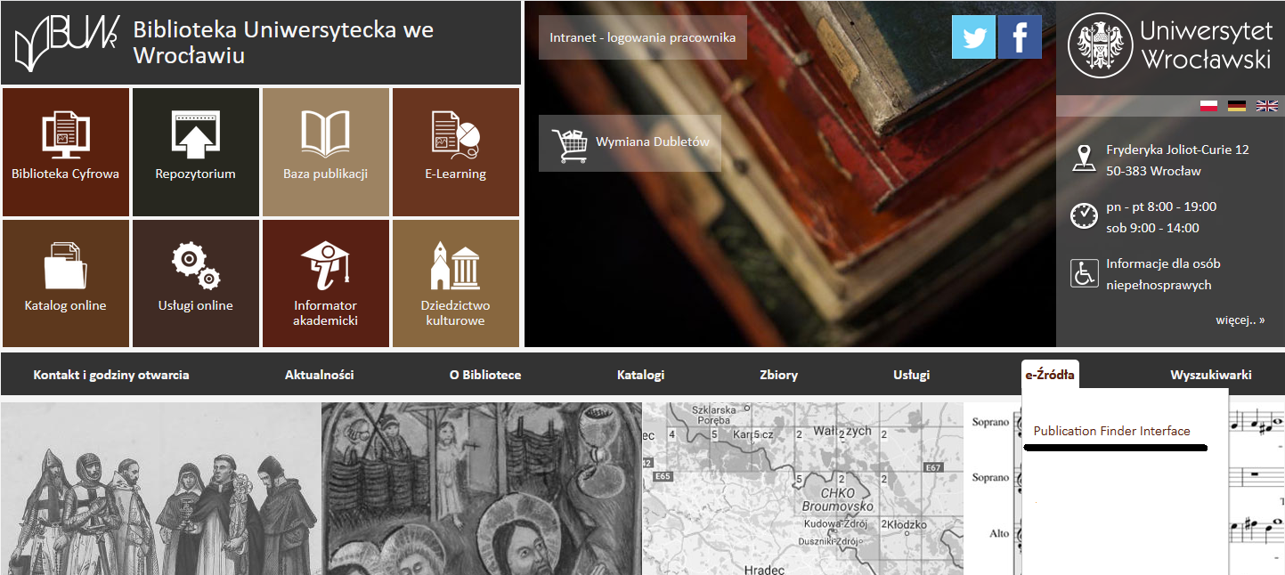
Należy wejść na stronę www.bu.uni.wroc.pl i w zakładce e-Źródła kliknąć w Publication Finder Interface.

Slide 3
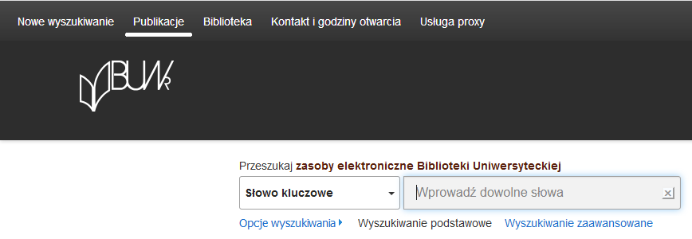
Dostęp do Publication Finder Interface jest możliwy również poprzez wyszukiwarkę naukową EDS.
Na stronie głównej wyszukiwarki należy kliknąć w „PUBLIKACJE”.

Slide 4
Dostęp do Publication Finder Interface jest możliwy:
w sieci uniwersyteckiej,
poprzez serwer PROXY.
Szczegółowe informacje dotyczące uzyskania dostępu spoza sieci UWr do licencjonowanych zasobów elektronicznych znajdują się na stronie Biblioteki Uniwersteckiej:
Rejestracja usługi Proxy
E-Learning (należy zalogować się jako gość)

Slide 5
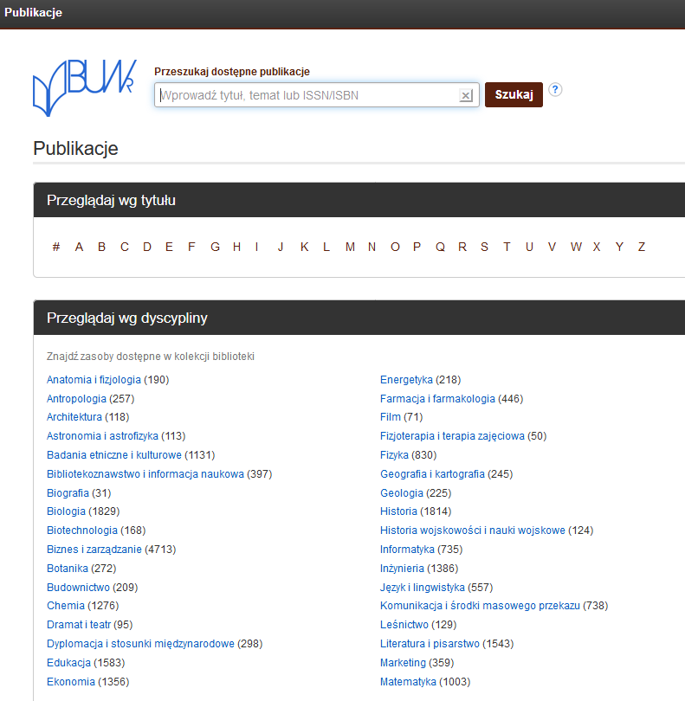
Publikacje można wyszukiwać na trzy sposoby:
Za pomocą wyszukiwarki.
Przeglądać według tytułu.
Przeglądać według dyscypliny.

Slide 6
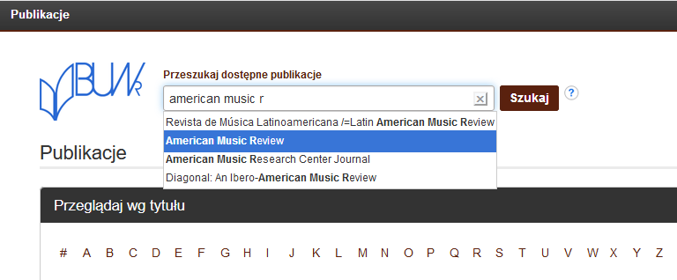
1. Znajdowanie publikacji za pomocą wyszukiwarki.
Tytuł szukanej publikacji należy wpisać w pole wyszukiwarki.

Slide 7
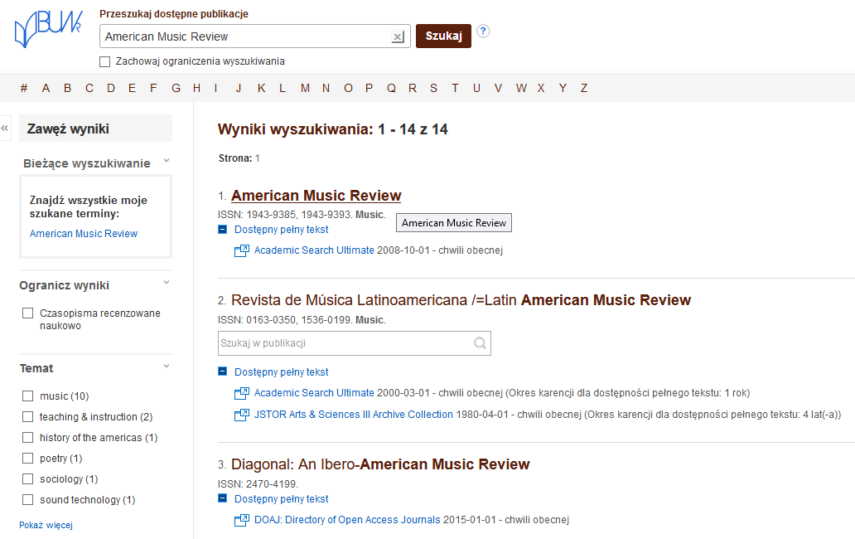
Wyświetli się strona z wynikami wyszukiwania. Aby dotrzeć do zawartości czasopisma należy kliknąć w szukany tytuł.

Slide 8
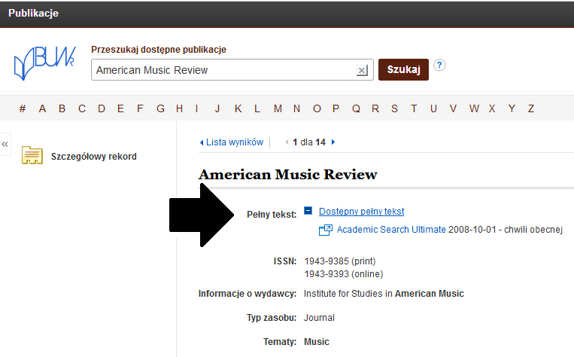
Zostanie wyświetlony rekord publikacji zawierający link do treści.

Slide 9
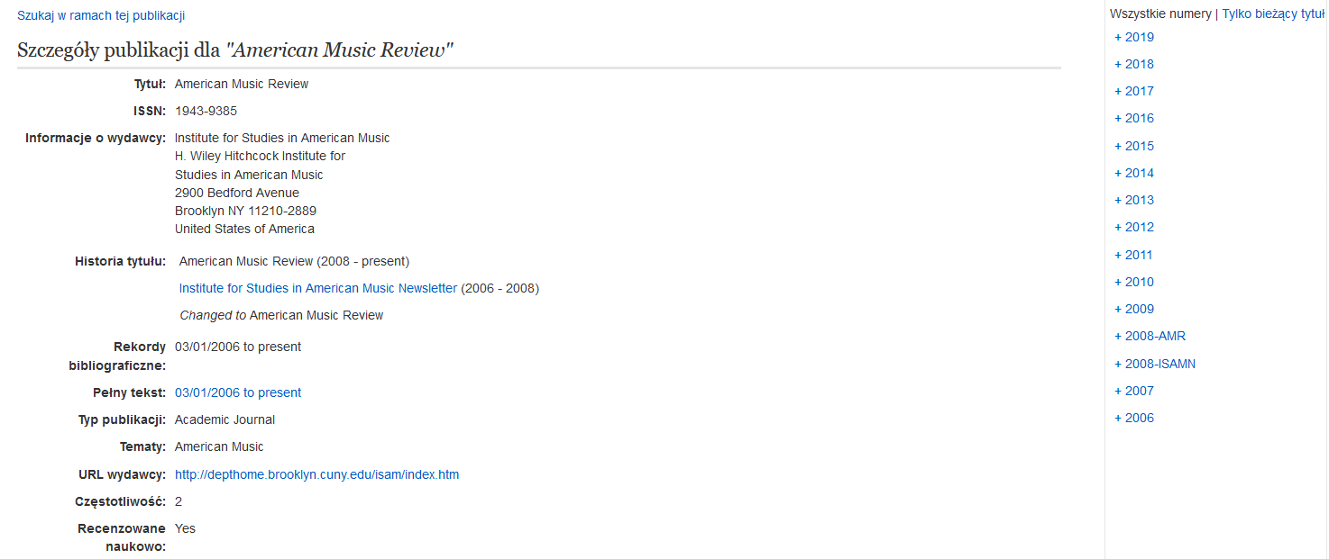
Nastąpi przekierowanie do bazy danych w której znajduje się dana publikacja.

Slide 10
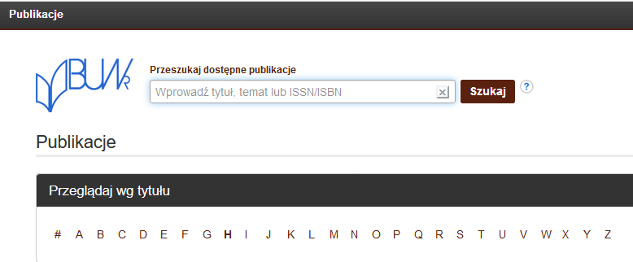
2. Przeglądanie publikacji według tytułu.
Poniżej wyszukiwarki znajduje się lista A-Z. Po kliknięciu w wybraną literę (np. „H”), zostaną wyświetlone publikacje, których tytuły zaczynają się na literę „H”.

Slide 11
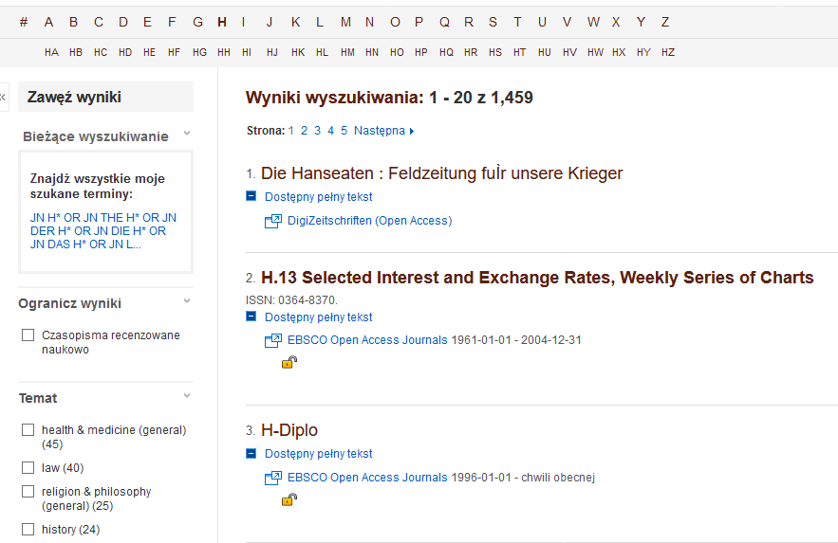
Lista publikacji zaczynających się na literę „H”.

Slide 12
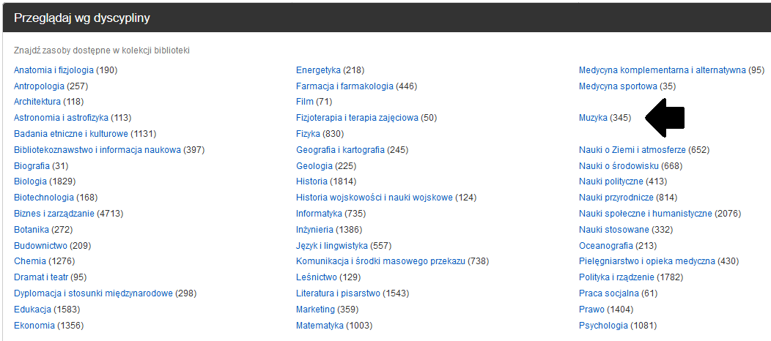
3. Przeglądanie publikacji według dyscypliny.
Po kliknięciu w wybraną dyscyplinę (np. „MUZYKA”), zostanie wyświetlona lista publikacji związana z określonym tematem.

Slide 13
Lista publikacji związana z terminem „MUZYKA”.

Slide 14
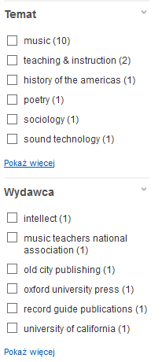
Zawężanie wyników wyszukiwania
Lista wyników wyszukiwania może być bardzo długa, dlatego też po lewej stronie znajdują się opcje zawężania wyników.
Listę wyników możemy ograniczyć wybierając temat publikacji lub jego wydawcę.

Slide 15
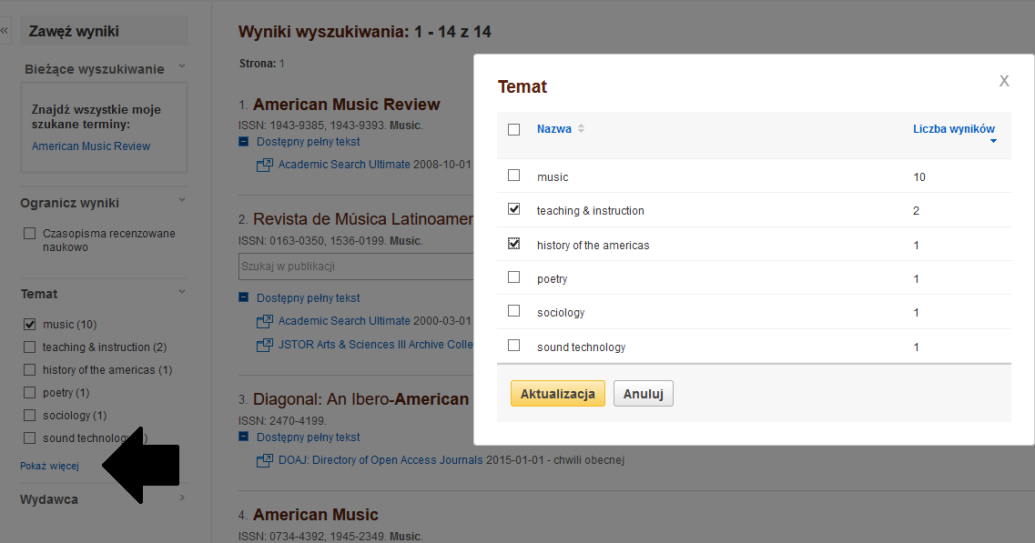
Zawężanie wyników wyszukiwania

Slide 16
KONTAKT / sin.bu@uwr.edu.pl

